Slide 1

2024.12.21
ㅡ
보행자 감지 및 사고 예방을 위한 개인 이동형 장비 보조 시스템
Pedestrian Detection and Accident Prevention Support System for Personal Mobility Devices
팀 명: DMS

Slide 2
CONTENTS
1
개요
5
제안 시스템
2
배경 및 문제 정의
6
기대 효과
3
시장 분석
4
기존 기술 및 한계

Slide 3

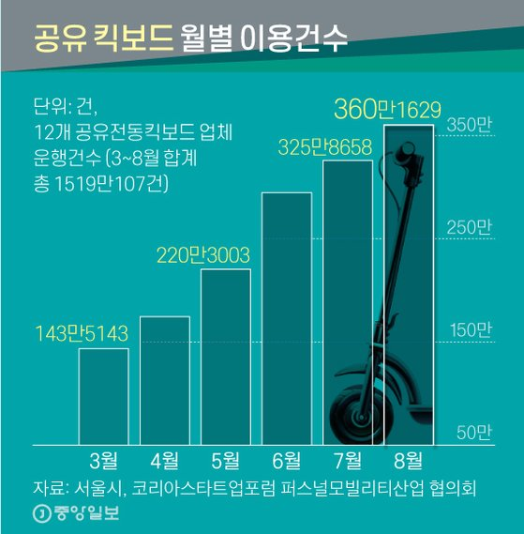
01
시장 규모
개요
전 세계 전동 킥보드 시장은 연평균 8.5%의 성장률을 보이며 2030년에는 약 419억 8,000만 달러(약 50조 원)에 이를 것으로 전망되고 있다. 한국의 퍼스널 모빌리티 시장 역시 현재 10만 대 수준에서 2030년까지 50만 대로 빠르게 성장할 것으로 예상된다. 이러한 성장세는 미국과 유럽 등지에서 전동 킥보드 대여 산업이 활발하게 진행되며 시장 수요가 급증하고 있기 때문이다. 국내에서는 킥고잉을 선두로 15개 이상의 업체가 진출하며 산업 확장세를 보이고 있다.
성장 가능성
전동 킥보드 산업은 편리성과 신속성을 바탕으로 높은 성장 가능성을 보이고 있다. 미국의 정기권 서비스 도입과 유럽·북미의 법규 정비로 시장 활성화가 가속화되고 있으며, 국내에서도 미세먼지 저감과 교통체증 해소의 대안으로 주목받고 있다. 특히 충전 인프라를 편의점 등에 설치하는 등 한국식 해결책이 개발되면서 산업 성장이 더욱 기대되고 있다.
출처: https://www.joongang.co.kr/article/23904253

Slide 4
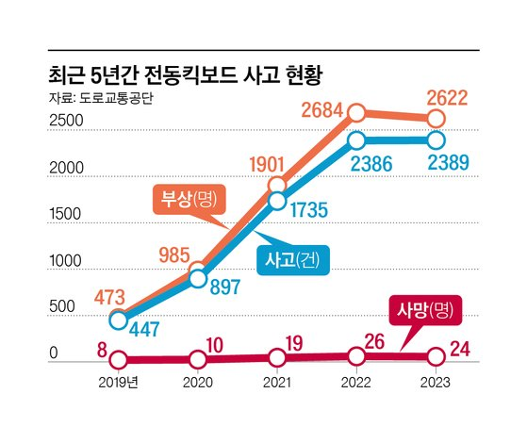
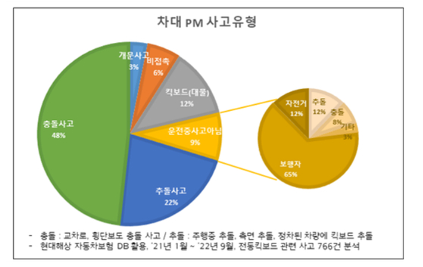
02
배경 및 문제 정의
PM에 대한 안전 지원 체계 부족
후방 충돌 사고
개인형 이동수단(Personal Mobility, PM)은 도심 내 이동 편의성과 친환경성을 갖춘 교통수단으로 빠르게 확산되고 있음. 하지만 PM 이용 증가에 따라 교통사고 위험도 함께 증가하고 있으며, 특히 PM 이용자의 안전을 보장하기 위한 인프라와 규제가 아직 충분하지 않음.
PM 사용자는 주로 전방을 주시하며 주행하고 있어, 후방에서 접근하는 위험 물체(예: 차량, 자전거, 보행자 등)에 대한 대응이 어렵다. 이는 사고의 주요 원인 중 하나로, 특히 사각지대에서 발생하는 충돌 사고를 예방하기 위한 기술적 해결책이 필요하다.
출처: https://v.daum.net/v/20240522002826459
출처: https://economist.co.kr/article/view/ecn202211100043

Slide 5
03
시장 분석
연령대별 이용률 및 사고율
전체적인 이용률은 20대가 가장 많으며, 가장 사고에 취약함.
20대가 주요 타겟층이며, 안전장치에 대한 수요가 가장 클 것으로 예상됨
30대 ~ 40대 이용률은 10% 수준으로 낮지만 시장 잠재력이 존재함. 해당 연령대는 안전 의식이 상대적으로 높고 기능성에 가치를 둠 -> 안전장치 수요 존재
50대 ~ 60대 이용률과 사고율 모두 낮아 시장성은 제한적
출처: https://www.insjournal.co.kr/news/articleView.html?idxno=10608

Slide 6
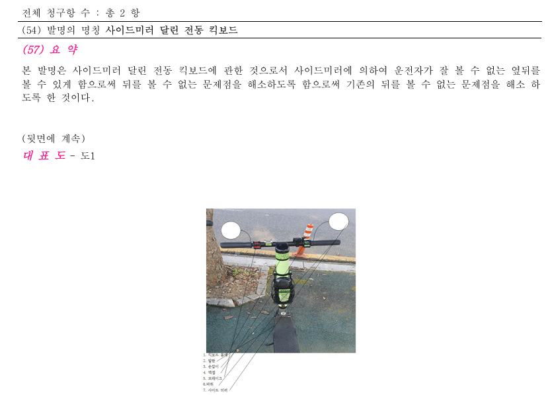
04
기존 기술 및 한계
사이드 미러의 활용
기존 기술은 킥보드 손잡이 부분에 사이드 미러를 달아 탑승자가 뒤를 볼 수 없는 문제를 해결하고자 하였으나 킥보드를 이용 시 손잡이는 매우 아래에 있다는 점과 사이드 미러를 보기위해 전방주시를 포기하고 밑을 바라봐야 한다는 점에서 한계가 있음.

Slide 7
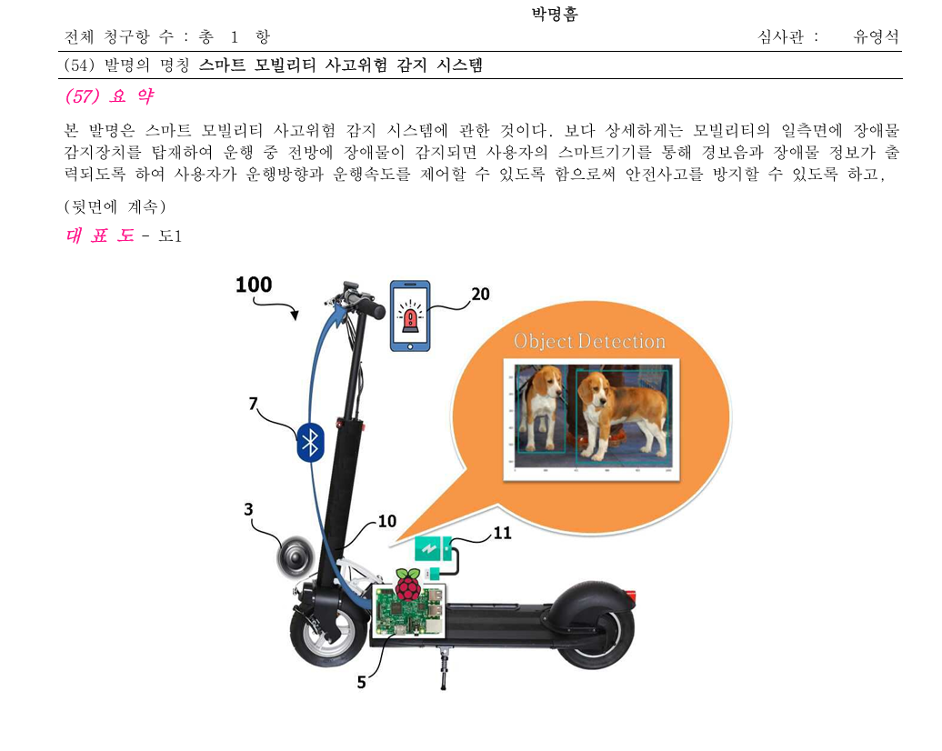
04
기존 기술 및 한계
후방 감지 부재
전방에 한해서만 탐지를 해 후방에서 오는 객체에 대한 대비가 부족한 점, 킥보드 주행 중 뒤를 보기 어렵다는 점을 고려해 후방 감지가 부족함.

Slide 8



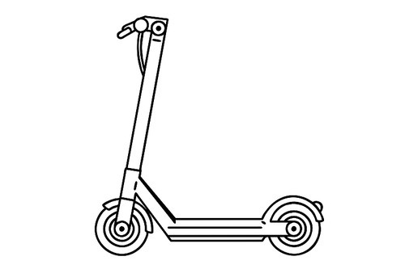
05
수집한 정보를 바탕으로 점멸등 사용
제안 시스템
수집한 정보를 바탕으로 브레이크 작동
개인 이동형 장비 보조 시스템
후방 카메라를 통한 정보 수집
개인 이동형 장비 (킥보드, 전동자전거 등)에 장착하여 사용할 수 있는 보조 장비 시스템을 제안함
해당 장비들은 스마트폰을 통해 제어 및 사용이 가능함

Slide 9
05
제안 시스템
1
후방 카메라
PM 후방에 고화질 카메라를 설치하여 실시간 영상을 획득함.
2
인공지능 객체 인식을 통한 위험 분석 및 경고
인공지능 모델을 활용하여 영상에서 위험 물체(차량, 자전거, 보행자)를 실시간으로 감지 하고 인식된 위험 위험도를을 분석하여 사용자에게 시각 및 청각 경고를 제공함.
3
점멸등 및 속도 제어
인식된 위험 물체에게 점멸등을 이용해 PM의 존재를 알리고, 미세한 속도 제어를 통해 사용자에게 위험을 알림.

Slide 10
05
1
제안 시스템(후방 카메라)
후방 카메라
후방 카메라를 통한 정보 수집

Slide 11
05
1
제안 시스템(후방 카메라)
데이터 수집부
후방 카메라
전원 레이어
배터리
전원 관리 시스템
센서 레이어
후방 카메라
속도 센서
처리 레이어
마이크로컨트롤러
영상 전처리 모듈
통신 레이어
블루투스 모듈

Slide 12
05
2
제안 시스템(위험도 분석)
위험도 분석부
위험도 분석
데이터 수집부
위치 추정부
칼만 필터
객체 위치 벡터 계산
위험도 분석부
객체 크기 변화율
깊이 변화율
코사인 유사도
가중치 합산
위험도 결과

Slide 13
05
3
제안 시스템(제어 시스템)
점멸등 및 속도 제어
제어 시스템
데이터 수집부
위험도 분석부
위험 판단
점멸등 제어
브레이크 제어 모듈
점멸등 제어 모듈
브레이크 제어 모듈
LED 점멸등
속도 감속 신호

Slide 14



06
기대 효과
즉각적인 위험 정보 제공을 통한 사용성 증대
즉각적인 위험 정보를 제공함으로써 이용자가 위험 요소를 즉각 인지할 수 있으며, 이로 인해 이용자가 안심하고 킥보드를 사용할 수 있는 환경이 조성됨
사고 발생 가능성 감소를 통한 사회적 비용 감소
사고율 감소로 인해 의료비, 복구비용 등 사고 처리에 소요되는 사회적 비용이 절감됨
PM 시장 활성화 효과 – 경제적 측면 보강
안전성이 강화됨에 따라 PM에 대한 부정적 인식 감소로 인해 더 많은 이용자 유입이 가능 이로 인한 PM관련 서비스 시장이 확대될 가능성 증가

Slide 15



07
팀 구성
김성연
김남규
박진성
2022년 3월 ~ 현재: 창원대학교 학부 과정
2022년 3월 ~ 현재: 창원대학교 학부 과정
2022년 3월 ~ 현재: 창원대학교 학부 과정

Slide 16
THANK YOU
Q&A

